Slide 1

Муниципальное автономное дошкольное образовательное учреждение
«Центр развития ребенка – детский сад № 212» Советского района городского округа город Уфа Республики Башкортостан
Подготовили студентки 4 курса СДО профиль Логопедия: Амирова Л.В;
Ахмедьянова Д.Р;
Жилина А.А.

Slide 2

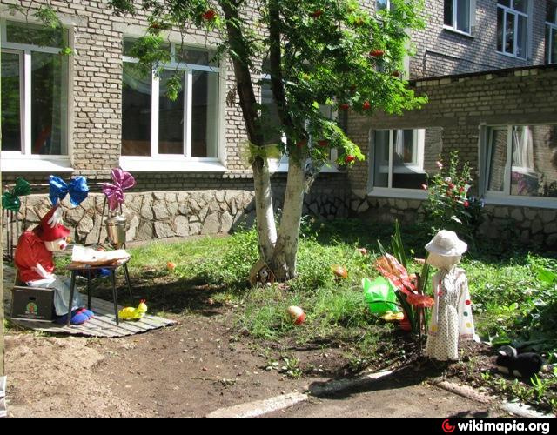
Детский сад № 212 функционирует с 28 ноября 1968г.
Открывала его Болдырева Александра Ивановна

Slide 3
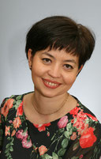
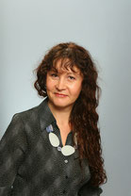
Ибрагимова Резеда Шаукатовна -заведующий, образование высшее, первая квалификационная категория .
Атауллина Елена
Талгатовна учитель-
логопед, высшее, высшая
квалификационная
категория, Медаль «100 лет
профсоюзному движению»

Slide 4
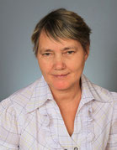
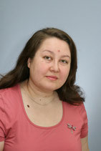
Соколова Людмила Ивановна - воспитатель, высшее, высшая квалификационная категория, Отличник образования РБ
Макарова Альмира Гайфулловна
- педагог-психолог, высшее,
первая квалификационная
категория
Notes:
Воспитатели нашей 9 группы

Slide 5
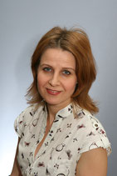
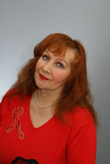
Аксаева Людмила Николаевна - музыкальный руководитель, средне-специальное, высшая квалификационная категория, Отличник народного просвещения РФ
Черникова Татьяна Викторовна
- преподаватель ИЗО, высшее,
высшая квалификационная
категория

Slide 6
Программа ДОУ
Включает в себя:
Сведения о воспитанниках.
Возрастные особенности детей.
Заболеваемость.
Показатели по группам здоровья и физическому развитию.
Сведения о кадрах.
Реализуемая базисная программа.
Приоритетные направления деятельности ДОУ.
Цели и задачи ДОУ.
Особенности организации образовательного процесса.
Принципы и подходы к формированию программы.
Результаты освоения детьми Программы ДОУ
Педагогический мониторинг и диагностика в ДОУ.
Промежуточные результаты освоения образовательной программы детьми.
Итоговая оценка

Slide 7
СВЕДЕНИЯ О ПЕДАГОГИЧЕСКИХ КАДРАХ
Количество педагогов всего – 30
Из них: заведующий –1
старший воспитатель – 1
воспитатели – 23
музыкальный руководитель – 2
учитель-логопед – 2
педагог-психолог – 1

Slide 8
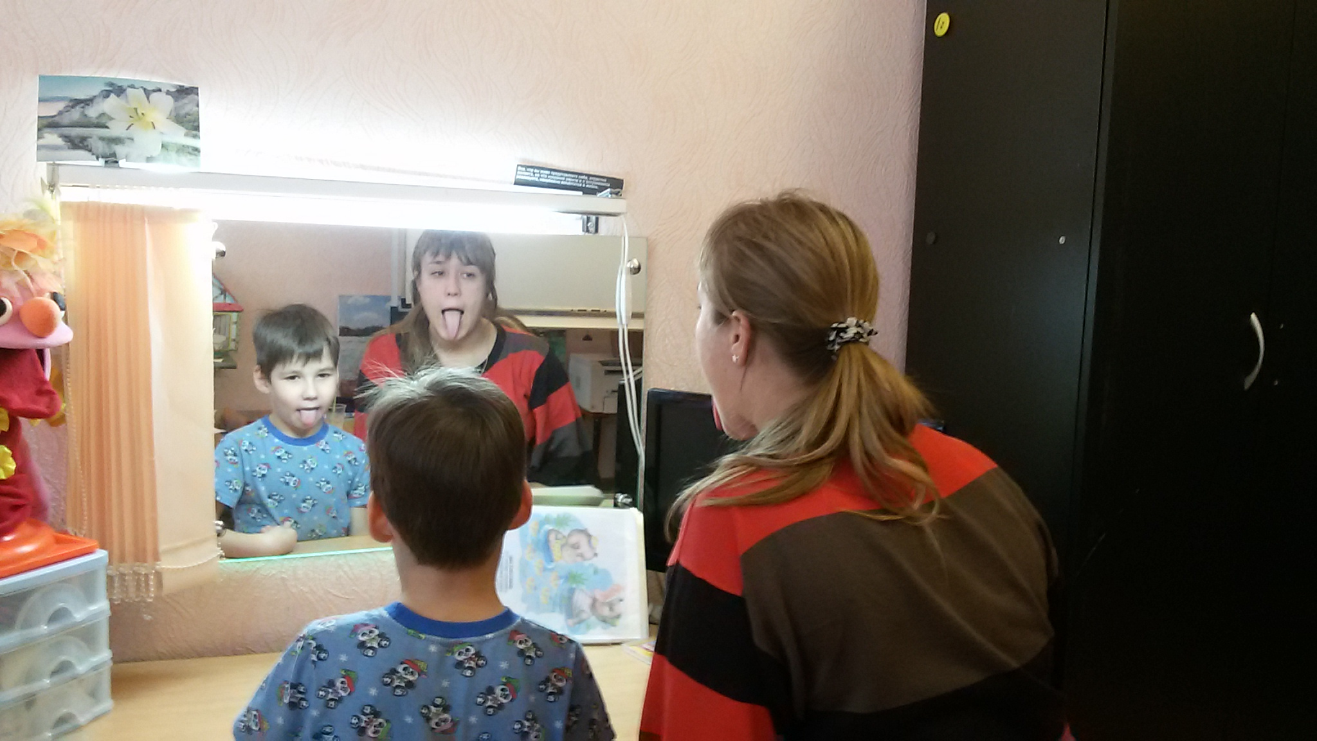
Контингент детей
В нашей группе № 9 было всего 22 ребенка. Из них в логопедической группе числится 10 детей. У них выявлено ОНР III уровня, а трое детей помимо ОНР имеют задержку психического развития (ЗПР).

Slide 9
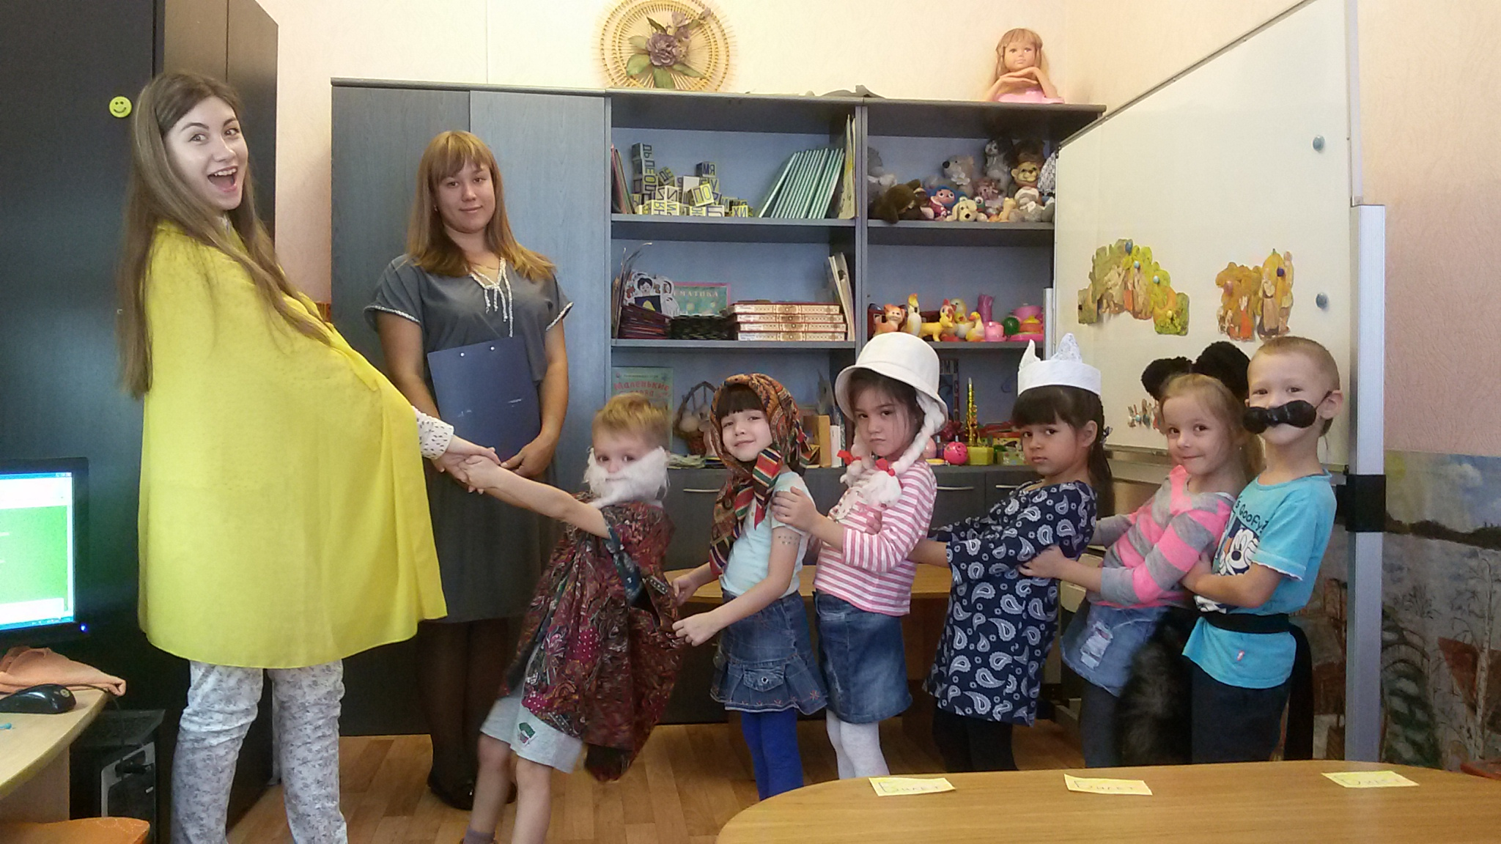
Нами проводились ежедневные фронтальные и индивидуальные занятия. На одном из занятий было запланировано инсценировать сказку «Репка». Дети с удовольствием занимались на занятии.

Slide 10
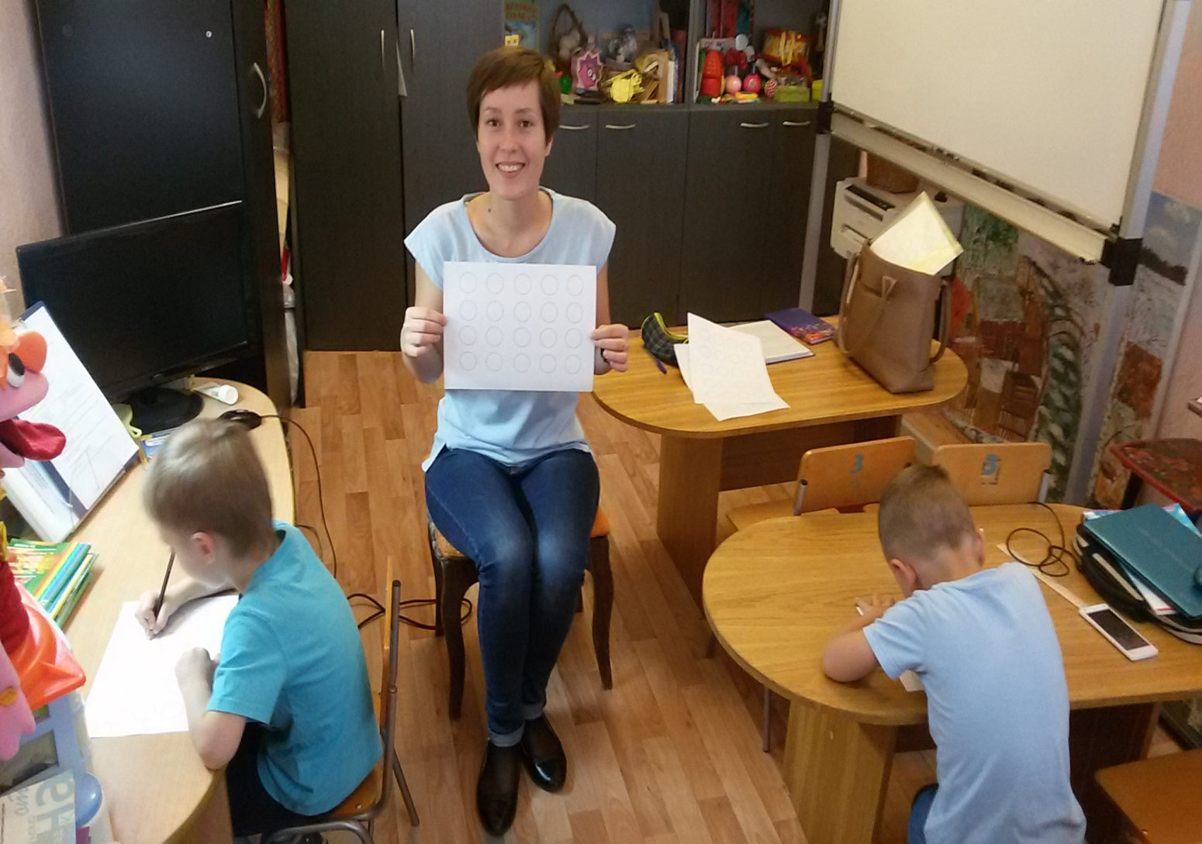
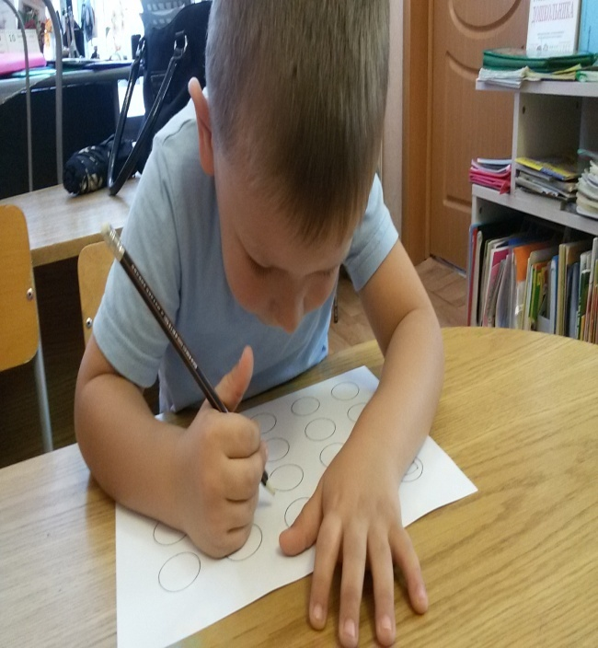
На практике мы провели методики для курсовых работ.

Slide 11
На последней неделе практики нами были проведены итоговые фронтальные и индивидуальные занятия.
Индивидуальное занятие Амировой Лианы на тему: «Подготовка артикуляционного аппарата к постановке звука [С]» .
Фронтальное занятие Амировой Лианы на тему: «Приставочные глаголы».
Индивидуальное занятие Ахмедьяновой Дальяны на тему: «Подготовка артикуляционного аппарата к постановке звука [Ш]».
Фронтальное занятие Ахмедьяновой Дальяны на тему: «Дательный падеж (беспредложная конструкция)».
Индивидуальное занятие Жилиной Анастасии на тему: «Подготовка артикуляционного аппарата к постановке звука [С]» .
Фронтальное занятие Жилиной Анастасии на лексическую тему: «Осень».

Slide 12
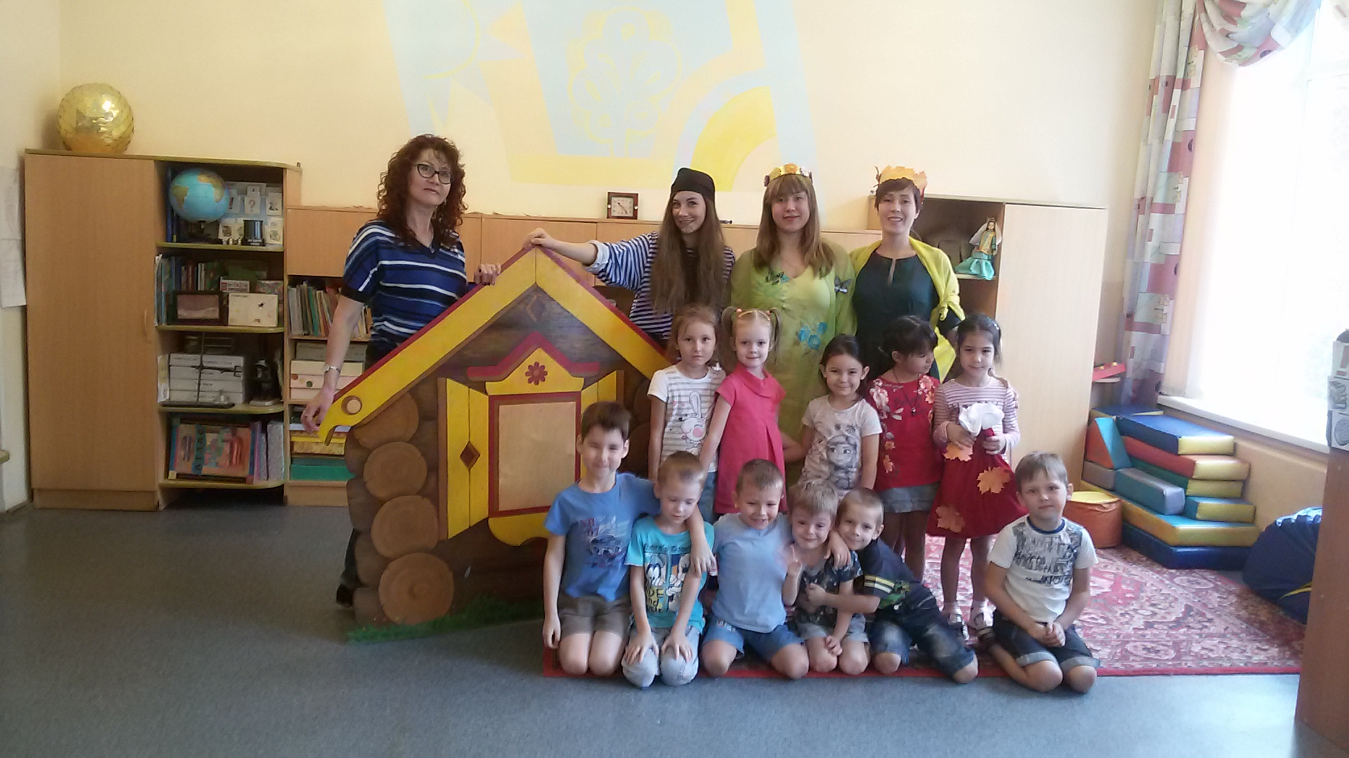
Так же нами был проведен логопедический утренник

Slide 13
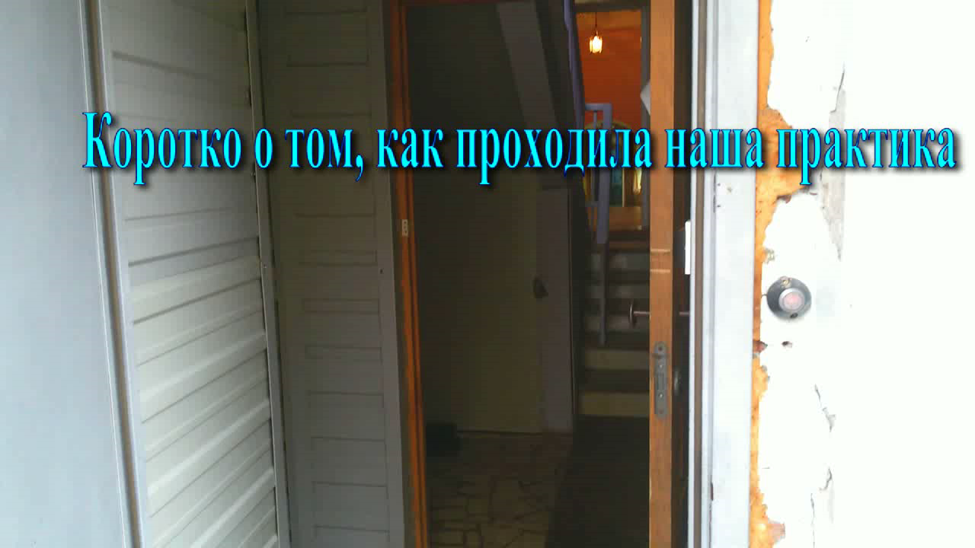
Просмотр видео

Slide 14
Контакты
Учредитель: Городской округ город Уфа РБ в лице Администрации городского округа город Уфа РБ.
Адрес: 450059, г. Уфа, ул. Р. Зорге, 28/4
Телефоны:
(83472) 223-64-74 (факс),
(83472) 282-98-36
Е-mail: detsad 212_ufa@mail.ru
Сайт: http://detsad212.jimdo.com
Режим работы: с 7.00 до 19.00 часов
Заведующий: Ибрагимова Резеда Шаукатовна
Язык обучения: русский

Slide 15
Спасибо за внимание!!!

